Slide 1
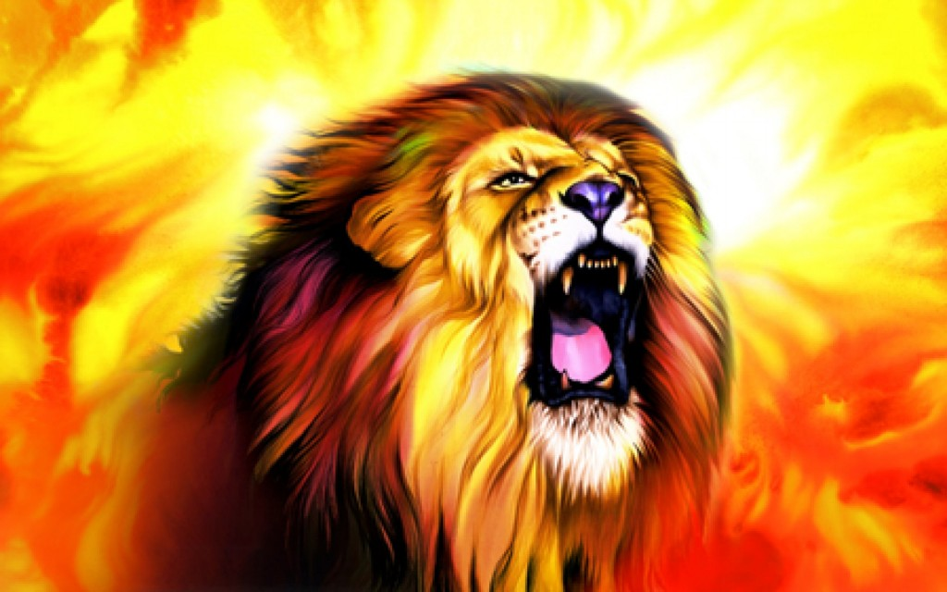

Классный час
«Школа добрых дел для рыцарей»
Управление образования, спорта и туризма
Администрации Фрунзенского района г. Минска
ГУО «Средняя школа № 175 г. Минска»
-Р-Р- Ры
Классный руководитель- Молодцова Анжелика Михайловна

Slide 2

Мероприятие посвящено двум красным датам календаря:
17 февраля - всемирный день спонтанного проявления доброты.
С 17 по 23- неделя добрых дел.
23 февраля – День защитника Отечества.

Slide 3

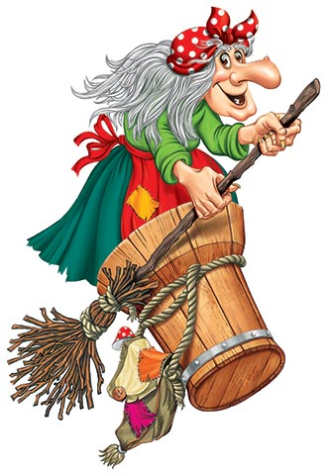
Первая женщина – лётчик- испытатель
Я - Ягодка Яркая
Г- Героиня Гениальная
А- Актриса Активная.
А коротко:
баба ЯГА!

Slide 4


В словаре Сергея Ивановича Ожегова слово «доброта» определяется, как
«отзывчивость,
душевное расположение к людям,
стремление делать добро другим».
Доброта - всё положительное, хорошее, полезное.

Slide 5


Доброта
1. это человек, обладающий добрым сердцем, ласковый –
добросердечный
2. добрый и мягкий по характеру, незлобный –
добродушный
3. желающий добра –
доброжелательный
4. приличный, достойный одобрения, порядочный –
добропорядочный
5. отличающийся хорошим поведением, хорошим нравом –
добронравный
6. честно выполняющий свои обязанности, совестливый –
добросовестный

Slide 6



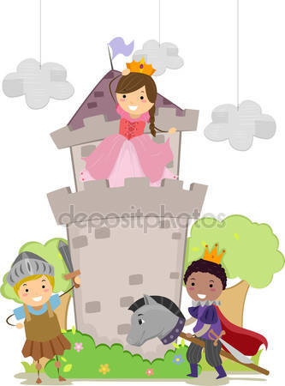



Школа Доброй дороги
Школа экологов и финансистов
Школа добрых нравов
Школа
ЗОЖ
Правовая школа
Школа вежливости

Slide 7


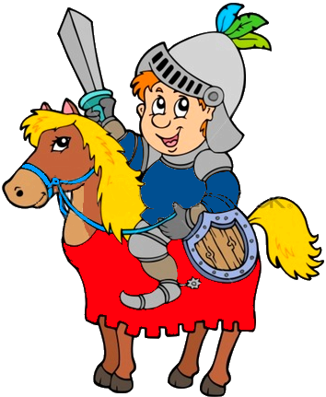
Школа добрых нравов
Обучали скакать верхом,
стрелять из лука, метать
копьё, владеть мечом.
Кроме военных наук,
приучали держать
данное слово, быть
вежливыми, выручать
друга из беды, заступаться
за слабого и обиженного,
благородно и возвышенно
относиться к
девочке, женщине.

Slide 8


Переход участников
цвет билета: красный, жёлтый,
синий,
зелёный.

Slide 9

Школа Доброй Дороги

Slide 10
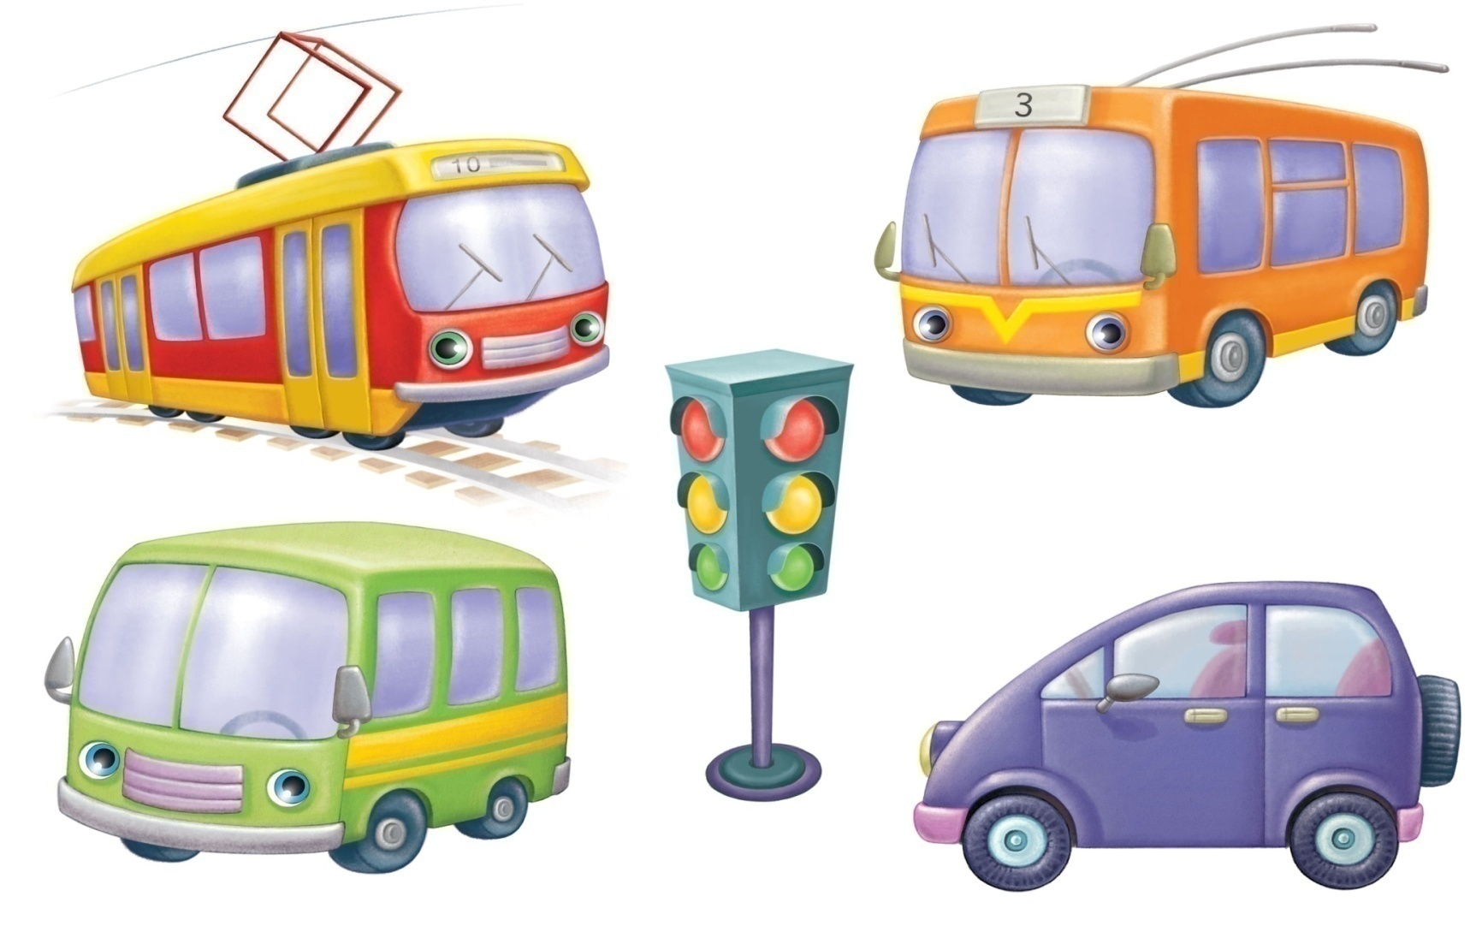
С какой стороны обойти
«стального коня»?

Slide 11

Переход участников
число: 1,
2,
3,
4.

Slide 12

Школа
экологов
и
финансистов

Slide 13


46 космических лет
1 час назад- научился обрабатывать землю
Современный человек- 4 года
Динозавр-1год
1 минуту назад заработала первая фабрика
Последние
60 секунд- территории-пустыни,
реки -без рыбы
Млекопитающие-8 месяцев

Slide 14

Продукцию можно переработать

Slide 15


Slide 16
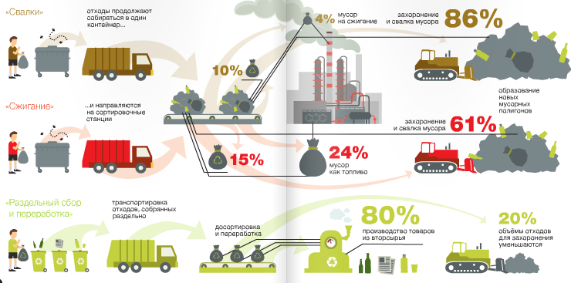

Slide 17
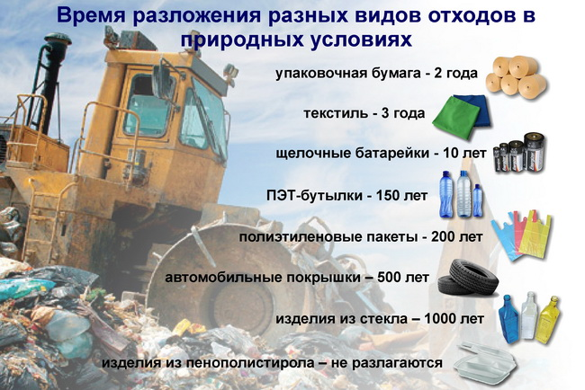

Slide 18


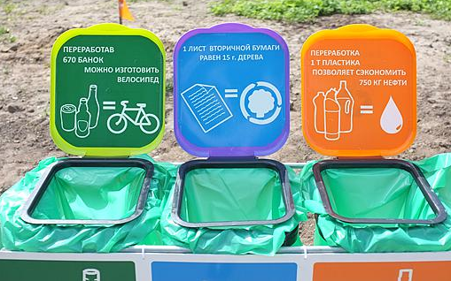

Slide 19
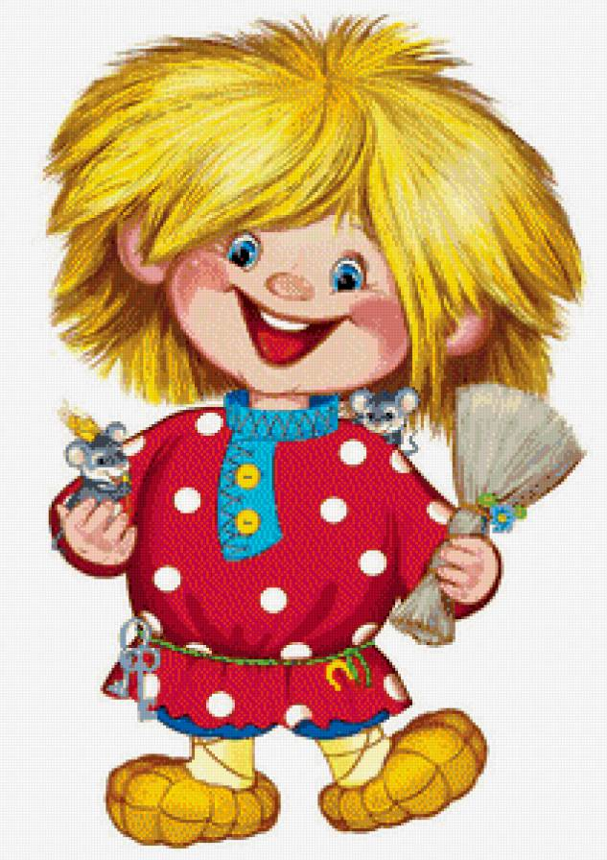
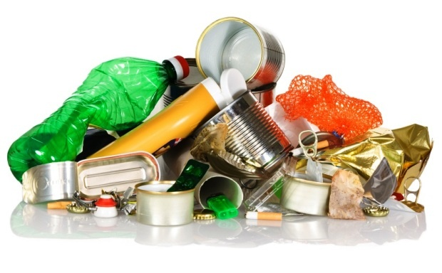

Сортировка отходов

Slide 20
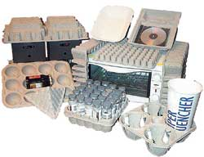

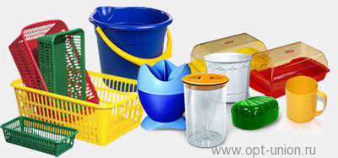


Изделия из вторичного сырья

Slide 21


Переход участников
геометрическая фигура: круг,
квадрат,
ромб,
трапеция

Slide 22


Правовая школа

Slide 23


Slide 24
В какой сказке нарушено право на личную неприкосновенность, жизнь и свободу? |  | «Дюймовочка»
Какие литературные герои могли бы пожаловаться, что нарушено их право на неприкосновенность жилища?
 |  | «Мороз Иванович», «Госпожа Метелица», «Сказка о попе и его работнике Балде»
Герои каких сказок воспользовались правом свободного передвижения и выбора местожительства? |  | «Три поросёнка», зайка из русской народной сказки «Ледяная избушка»
В какой сказке героиня воспользовалась правом искать и находить в других странах убежище и защиту от преследований? |  | «Серая шейка», «Красная Шапочка», «Дюймовочка», «Сказка о рыбаке и рыбке»
В какой сказке подтверждается право работающего на справедливое вознаграждение? |  | «Лягушка-путешественница», «Чудесное путешествие Нильса с дикими гусями»

Slide 25
В какой сказке нарушено право на личную неприкосновенность, жизнь и свободу? |  | «Дюймовочка»
Какие литературные герои могли бы пожаловаться, что нарушено их право на неприкосновенность жилища?
 |  | «Мороз Иванович», «Госпожа Метелица», «Сказка о попе и его работнике Балде»
Герои каких сказок воспользовались правом свободного передвижения и выбора местожительства? |  | «Три поросёнка», зайка из русской народной сказки «Ледяная избушка»
В какой сказке героиня воспользовалась правом искать и находить в других странах убежище и защиту от преследований? |  | «Серая шейка», «Красная Шапочка», «Дюймовочка», «Сказка о рыбаке и рыбке»
В какой сказке подтверждается право работающего на справедливое вознаграждение? |  | «Лягушка-путешественница», «Чудесное путешествие Нильса с дикими гусями»

Slide 26
В какой сказке нарушено право на личную неприкосновенность, жизнь и свободу? |  | «Дюймовочка»
Какие литературные герои могли бы пожаловаться, что нарушено их право на неприкосновенность жилища?
 |  | «Мороз Иванович», «Госпожа Метелица», «Сказка о попе и его работнике Балде»
Герои каких сказок воспользовались правом свободного передвижения и выбора местожительства? |  | «Три поросёнка», зайка из русской народной сказки «Ледяная избушка»
В какой сказке героиня воспользовалась правом искать и находить в других странах убежище и защиту от преследований? |  | «Серая шейка», «Красная Шапочка», «Дюймовочка», «Сказка о рыбаке и рыбке»
В какой сказке подтверждается право работающего на справедливое вознаграждение? |  | «Лягушка-путешественница», «Чудесное путешествие Нильса с дикими гусями»

Slide 27
В какой сказке нарушено право на личную неприкосновенность, жизнь и свободу? |  | «Дюймовочка»
Какие литературные герои могли бы пожаловаться, что нарушено их право на неприкосновенность жилища?
 |  | «Мороз Иванович», «Госпожа Метелица», «Сказка о попе и его работнике Балде»
Герои каких сказок воспользовались правом свободного передвижения и выбора местожительства? |  | «Три поросёнка», зайка из русской народной сказки «Ледяная избушка»
В какой сказке героиня воспользовалась правом искать и находить в других странах убежище и защиту от преследований? |  | «Серая шейка», «Красная Шапочка», «Дюймовочка», «Сказка о рыбаке и рыбке»
В какой сказке подтверждается право работающего на справедливое вознаграждение? |  | «Лягушка-путешественница», «Чудесное путешествие Нильса с дикими гусями»

Slide 28
В какой сказке нарушено право на личную неприкосновенность, жизнь и свободу? |  | «Дюймовочка»
Какие литературные герои могли бы пожаловаться, что нарушено их право на неприкосновенность жилища?
 |  | «Мороз Иванович», «Госпожа Метелица», «Сказка о попе и его работнике Балде»
Герои каких сказок воспользовались правом свободного передвижения и выбора местожительства? |  | «Три поросёнка», зайка из русской народной сказки «Ледяная избушка»
В какой сказке героиня воспользовалась правом искать и находить в других странах убежище и защиту от преследований? |  | «Серая шейка», «Красная Шапочка», «Дюймовочка», «Сказка о рыбаке и рыбке»
В какой сказке подтверждается право работающего на справедливое вознаграждение? |  | «Лягушка-путешественница», «Чудесное путешествие Нильса с дикими гусями»

Slide 29

Переход участников
буква:
А,
Б,
В,
Г.

Slide 30

Школа
ЗОЖ

Slide 31
Слово «Победа!»- кричим «Ура!»
1-2 команды - зимние виды спорта:
Лыжи, фигурное катание, хоккей, бобслей, кёрлинг, биатлон и другие.
3-4 команды – летние виды спорта:
Бег, плавание, велоспорт, стрельба из лука, футбол, теннис, конный спорт и другие.

Slide 32

Переход участников
картинка:
цветок,
листок,
грибок,
кораблик.

Slide 33
Школа вежливости

Slide 34

Спасибо
Добрый день!
Спасибо
Здравствуйте
Простите, пожалуйста
До свидания!

Slide 35

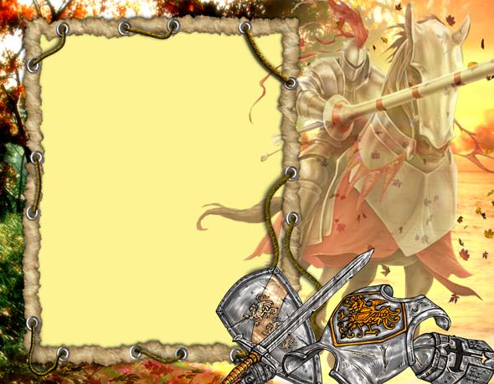

Школа добрых дел
для рыцарей

